Slide 1
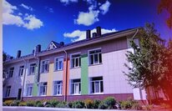
Муниципальное бюджетное дошкольное образовательное учреждение
«Детский сад общеразвивающего вида № 27 «Журавушка» Зеленодольского муниципального района
Республики Татарстан» отчет о деятельности за 2022год

Slide 2
Юридический и фактический адрес: 422551, ул. Столичная д. 19а, г. Зеленодольск, Зеленодольский муниципальный район, Республика Татарстан.
Учреждение функционирует и введено в эксплуатацию с 1973 года.
Учреждение осуществляет свою деятельность на основании следующих документов:
-Устав Учреждения утвержден Постановлением руководителя исполнительного комитета Зеленодольского района Республики Татарстан №2727 от 24.12.2019г.
-Лицензия на право ведения образовательной деятельности выдан Министерством образования и науки РТ в г. Зеленодольске серия 16 П 01 № 0005337 регистрационный №7539 от 27 ноября 2015 года;
Дошкольное учреждение имеет свою электронную почту detskisad27@mail.ru
Сведения о воспитанниках - Фактическая численность детей — 196 чел
Количество групп - 12, из них:
Ясельная группа – 2
Младшая группа – 1
Средняя группа – 1
Старшая группа – 1
Подготовительная группа – 1
Семейный детский сад – 2
Мама и малыш – 2
Служба ранней помощи – 2
щи – 2

Slide 3
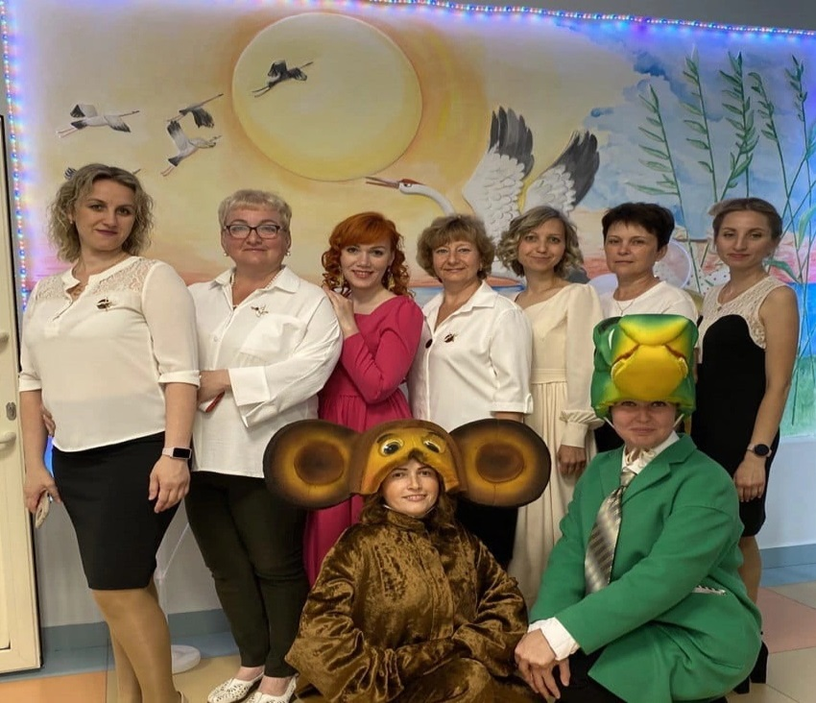
-Старший воспитатель
-Инструктор по физической культуре
-Воспитатель по обучению татарского языка
-Музыкальный руководитель
-Учитель-логопед
-Воспитатели

Slide 4
Департамент продовольствия и социального питания г. Казань
Единое10-дневное цикличное меню действует с 1января 2017 в 9 районах Республики Татарстан, меню обновляется 4-5 раз в связи с сезонностью используемых овощей и фруктов.
Меню составляется в соответствии с:
-рекомендациями Научно-исследовательского института питания РАН с учетом физиологических потребностей детей всех возрастных групп в энергиии пищевых веществах;
-требованием СанПиНа и санитарных правил;
-методическими рекомендациями Министерства образования и науки РФ.
На меню получено экспертное заключение Центра гигиены и эпидемиологии РТ на соответствие требованиям СанПиНа. Также оно в обязательном порядке согласовывается с Роспотребнадзором. Такая процедура проводится каждый раз в течение года, когда в меню вводятся изменения.

Slide 5
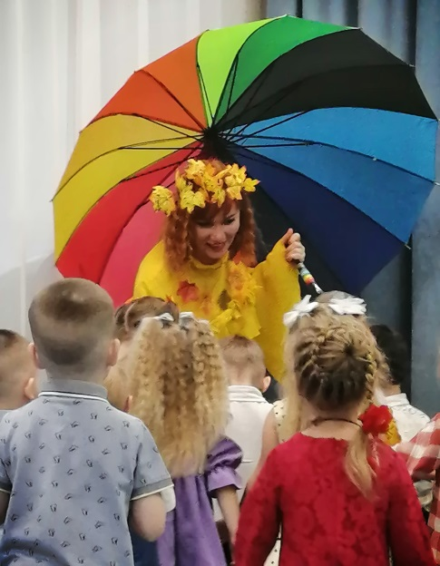
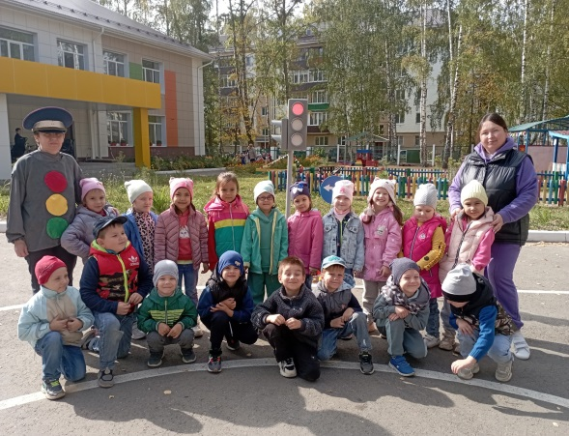
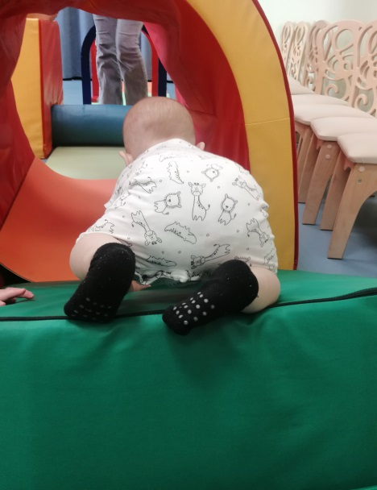
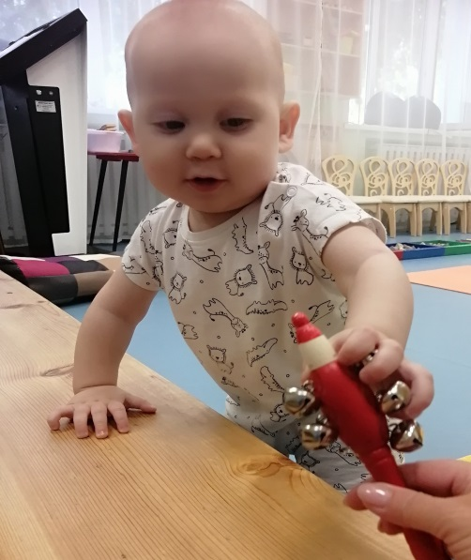
-
Основная образовательная программа МБДОУ разработана на основе примерной основной образовательной программы дошкольного образования «От рождения до школы» под редакцией Н. Е. Вераксы, Т. С. Комаровой, М. А. Васильевой
- Адаптированная основная образовательная программа дошкольного образования для детей с тяжелыми нарушениями речи
- Адаптированная основная образовательная программа дошкольного образования для детей с нарушениями опорно-двигательного аппарата
- Адаптированная основная образовательная программа дошкольного образования для детей раннего и дошкольного возраста с расстройствами аутистического спектра
- Адаптированная основная образовательная программа дошкольного образования для детей с умственной отсталостью (интеллектуальными нарушениями)
- Адаптированная основная образовательная программа дошкольного образования для детей с задержкой психического развития

Slide 6
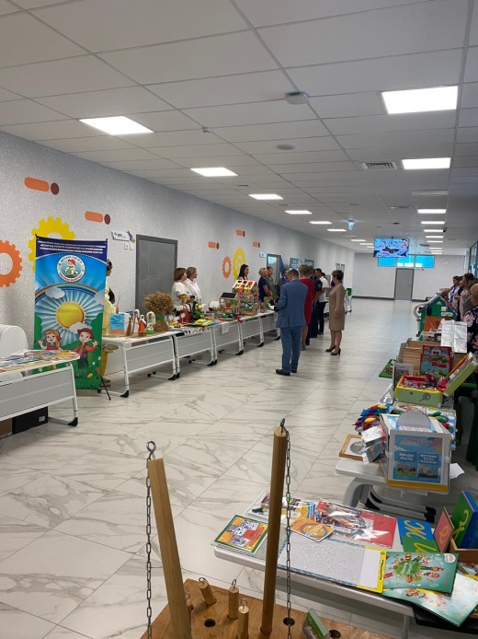
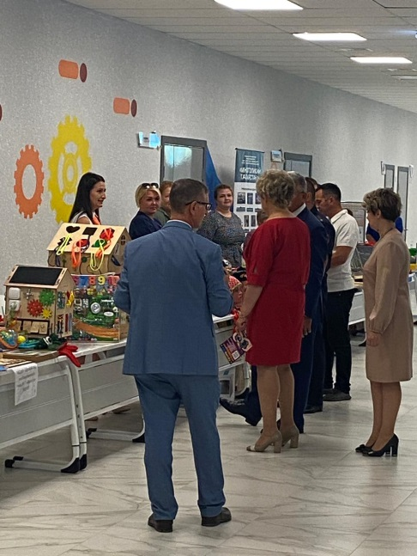
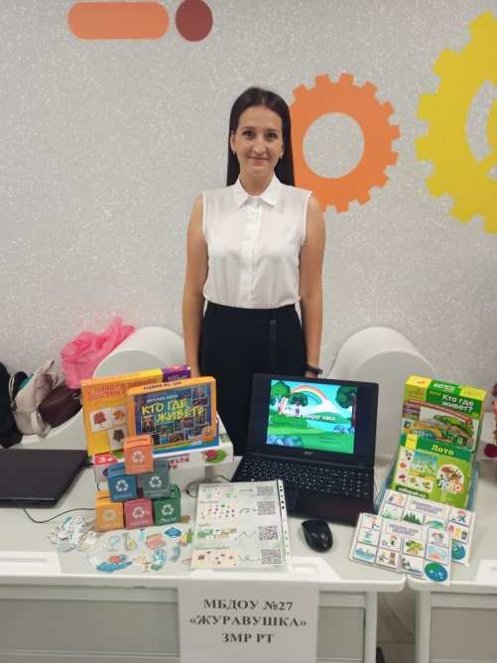
Участие в мероприятиях, презентующих опыт педагогов
Секции Республиканского августовского совещания работников образования и науки по теме: «Обеспечение качества дошкольного образования посредством применения эффективных современных технологий»,июнь2022г

Slide 7

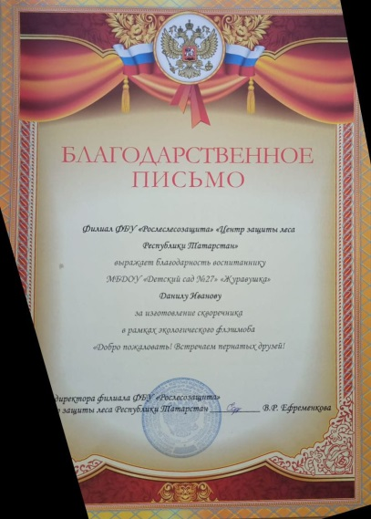




Участие детского сада в конкурсах
«Традиции и современность»
2место–семья Кашириных
«Тыплыви,кораблик,мой»
1место–ОвченковаЛиза
1место–семья Хатамовых
«Мама и Я!»
1место–СпиринаАгния
«Мамины помощники»
2место–ХисамовЭмиль
«Символ года 2023–Кролик»
1место–ПрытковЛев

Slide 8
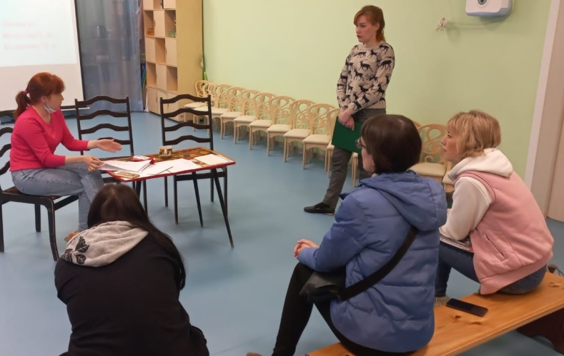
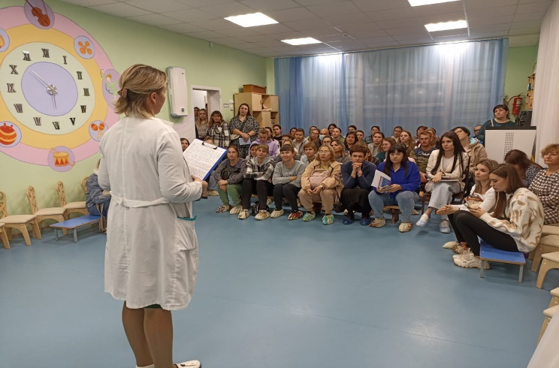
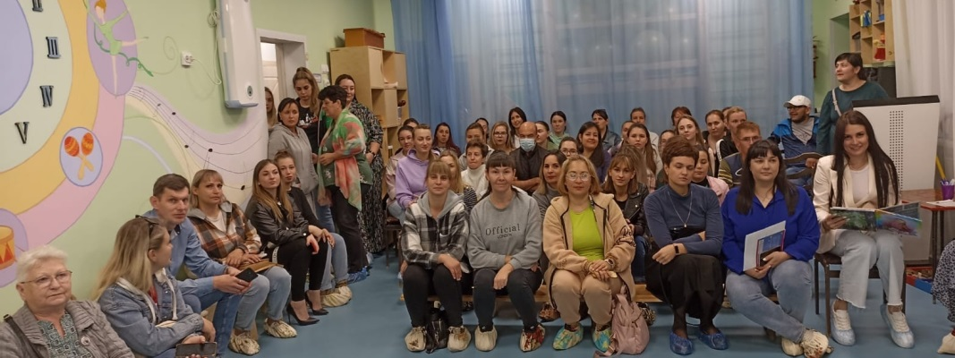

Slide 9
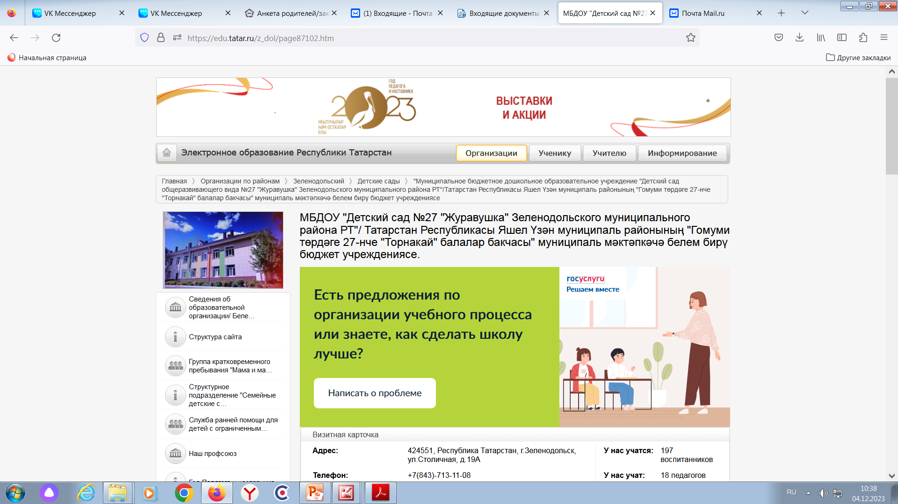
Информация для родителей
-информационный стенд
-сайт детского сада

